Slide 1


Thai rice project
214331 - Semantic Web Development
Miss CHANANTHON MUNSRIKAEW
Mr. PHARADORN BOONRUAM
Mr. CHIDCHANSA WORACHIN
Notes:
เรียนอาจารย์ประจำรายวิชาและสวัสดีเพื่อนๆทุกคน กระผมนายภราดร บุญร่วม เป็นตัวแทนกลุ่ม ที่จะมานำเสนอโปรเจคในหัวข้อพันธุ์ข้าวไทย เชิญรับชมรับฟังครับ

Slide 2


Class
Thai Rice Project | 2
Notes:
หัวข้อแรก ผมจะมานำเสนอคลาสในออนโทโลยีของข้าวไทย

Slide 3
Thai Rice Project | 3
Notes:
นี้เป็นแผนภาพต้นไม้แสดงคลาสทั้งหมดของพันธุ์ข้าวไทยโดยมีทั้งหมด 13 คลาส ความลึก 2 ชั้นโดย เริ่มตั้งแต่ พันธุ์ข้าว ประเภทพันธุ์ข้าว ลักษณะของพันธุ์ข้าว แบ่งย่อยเป็น ใบ เมล็ด และลำต้น พื้นที่เหมาะสมกับการเพาะปลูก รายละเอียดเพิ่มเติมของพันธุ์ข้าว สภาพแวดล้อมและชื่อท้องถิ่น

Slide 4

Data property
Thai Rice Project | 4
Notes:
หัวข้อที่ 2 จะนำเสนอ data property ที่จัดเก็บข้อมูลจากคลาสตาม individual

Slide 5
No | Property Name | Domain | Range
1 | hasImage | ThaiRice | xsd:string
2 | hasInfo | Environtment | xsd:string
3 | hasProduct | ThaiRice | xsd:int
4 | isPhysicalEngName | Physical | xsd:string
5 | isPhysicalThaiName | Physical | xsd:string
6 | isRiceAdvantageEngName | Advantage | xsd:string
7 | isRiceAdvantageThaiName | Advantage | xsd:string
8 | isRiceAttributeEngName | Attributes | xsd:string
9 | isRiceAttributeThaiName | Attributes | xsd:string
10 | isRiceEngName | ThaiRice | xsd:string
11 | isRiceThaiName | ThaiRice | xsd:string
12 | isRaceLandRaceEng | Landrace | xsd:string
13 | isRaceLandRaceThai | Landrace | xsd:string
14 | isRiceTypeEngName | TypeRice | xsd:string
15 | isRiceTypeThaiName | TypeRice | xsd:string
16 | isRiceRegionThaiName | Region | xsd:string
17 | isRiceRegionEngName | Region | xsd:string
18 | isRiceEnvironmentThaiName | Environment | xsd:string
19 | isRiceEnvironmentEngName | Environment | xsd:string
Thai Rice Project | 5
Notes:
จากภาพเป็นการสรุป data property ทั้งหมดที่ประกอบกันกับคลาสมีทั้งหมด 19 data property มีการเก็บรูปภาพ ชื่อภาษาไทยและชื่อภาษาอังกฤษ ข้อมูลรายละเอียด จำนวนผลผลิตที่ได้รับ และอื่นๆ

Slide 6

Object property
Thai Rice Project | 6
Notes:
หัวข้อที่ 3 จะนำเสนอ object property ที่ทำการเชื่อมต่อระหว่างคลาส

Slide 7
No | Object Name | Domain | Range
1 | beAdvantage | ThaiRice | Advantage
2 | beAttribute | ThaiRice | Attributes
3 | beEcosystem | Attributes | Ecosystem
4 | beLandrace | ThaiRice | Landrace
5 | beLeaf | ThaiRice | Leaf
6 | beRegion | ThaiRice | Region
7 | beRespond | Attributes | Respond
8 | beSeed | ThaiRice | Seed
9 | beStem | ThaiRice | Stem
10 | beType | ThaiRice | TypeRice
Thai Rice Project | 7
Notes:
จากภาพเป็นการสรุป Object property ทั้งหมดที่ประกอบกันกับคลาสมีทั้งหมด 10 Object property มีการเชื่อมกับคลาสหลักคือ ThaiRice และรายละเอียดส่วนปลีกย่อยอื่นๆ

Slide 8

Individuals
Thai Rice Project | 8
Notes:
หัวข้อที่ 4 จะนำเสนอ individual ข้อมูลปลีกย่อยจากคลาส

Slide 9
THAIRICE
NO | isRiceThaiName | isRiceEngName | hasProduct | hasImage
1 | อยุธยา 1 | Ayutthaya1 | 546 | 01.png
2 | บางแตน | BahngTaen | 705 | 02.png
3 | ชัยนาท 1 | ChaiNat1 | 740 | 03.gif
.
.
.
111 | สุรินทร์ 1 | Surin1 | 718 | 111.jpg
112 | ตะเภาแก้ว 161 | TaPowGaew161 | 350 | 112.PNG
Thai Rice Project | 9
Notes:
ข้อมูลจาก Individual กลุ่มคลาสที่ 1 คือ Thairice หรือ พันธุ์ข้าวไทย จัดเก็บข้อมูลพันธุ์ข้าวทั้งหมด รวมทั้งยังเป็นข้อมูลชุดหลักในการเชื่อมโยงไปกลุ่มคลาสอื่นๆ มีทั้งหมด 112 Individuals

Slide 10
attributes
advantage
isRiceAttributeThaiName | isRiceAttributeEngName
พันธุ์ข้าวน้ำลึกไม่ไวต่อช่วงแสง | Deep rice not respond
พันธุ์ข้าวน้ำลึกไวต่อช่วงแสง | Deep rice respond
พันธุ์ข้าวไร่ไม่ไวต่อช่วงแสง | Farm rice not respond
พันธุ์ข้าวไร่ไวต่อช่วงแสง | Farm rice respond
ข้าวบาร์เลย์ | Field rice barley
ข้าวญี่ปุ่น | Field rice japan
ข้าวนาสวนที่ไม่ไวต่อช่วงแสง | Field rice not repond light
ข้าวลูกผสม | Mixed rice
พันธุ์ข้าวแดงไม่ไวต่อช่วงแสง | Red jasmine rice not respond
ข้าวแดงไวต่อช่วงแสง | Red jasmine rice respond
พันธุ์ข้าวขึ้นน้ำไวต่อช่วงแสง | Upland rice respond
isRiceAdvantageThaiName | isRiceAdvantageEngName
ทนทานต่อดินเค็ม | AlkalineSoil
ต้านทานต่อโรคใบจุดสีน้ำตาล | BrownLeafResist
ต้านทานต่อโรคไหม้ | FireResist
ต้านทานต่อแมลงบั่ว | Rice gall midge
การขึ้นน้ำดี | Well water up
Thai Rice Project | 10
Notes:
ข้อมูลจาก Individual กลุ่มคลาสที่ 2 คือ Advantage หรือ ข้อดีของพันธุ์ข้าวต่อวัชพืชและสิ่งแวดล้อม มีทั้งหมด 5 individual และ กลุ่มคลาสที่ 3 คือ Atrributes หรือ รูปแบบการจำแนกชนิดพันธุ์ข้าวตามการปลูก มีทั้งหมด 11 individuals

Slide 11
Environment/Ecosystem
isRiceEnvironmentThaiName | isRiceEnvironmentEngName | hasInfo
ข้าวน้ำลึก | Deep water rice | ข้าวที่ปลูกในพื้นที่น้ำลึก ระดับน้ำในนามากกว่า 50 เซนติเมตร แต่ไม่เกิน 100 เซนติเมตร
ข้าวไร่ | Farm rice | ข้าวที่ปลูกในที่ดอนหรือในสภาพไร่ บริเวณไหล่เขาหรือพื้นที่ซึ่งไม่มีน้ำขัง ไม่มีการทำคันนาเพื่อกักเก็บน้ำ
ข้าวนาสวน | Garden field rice | ข้าวที่ปลูกในนาที่มีน้ำขังหรือกักเก็บน้ำได้ระดับน้ำลึกไม่เกิน 50 เซนติเมตรพื้นที่ส่วนใหญ่จะอยู่ในภาคกลาง
ข้าวนาที่สูง | Mountain rice | ข้าวที่ปลูกในนาที่มีน้ำขังบนที่สูงตั้งแต่ 700 เมตรเหนือระดับน้ำทะเลขึ้นไป พันธุ์ข้าวนาที่สูงต้องมีความสามารถทนทานอากาศหนาวเย็นได้ดี
ข้าวขึ้นน้ำ | Upwater rice | ข้าวที่ปลูกในนาที่มีน้ำท่วมขังในระหว่างการเจริญเติบโตของข้าว มีระดับน้ำลึกตั้งแต่ 1-5 เมตร
Environment/Respond
isRiceEnvironmentThaiName | isRiceEnvironmentEngName | hasInfo
การตอบสนองต่อช่วงแสงของข้าวไม่ไวต่อช่วงแสง | Respond plant of not light | เป็นข้าวที่ออกดอกเมื่อข้าวมีระยะเวลาการเจริญเติบโตและให้ผลผลิตตามอายุ จึงใช้ปลูกและให้ผลผลิตได้ตลอดทั้งปี หรือปลูกได้ในฤดูนาปรัง บางครั้งจึงเรียกว่า ข้าวนาปรัง
การตอบสนองต่อช่วงแสงของข้าวไวต่อช่วงแสง | Respond plant of light | เป็นข้าวที่ออกดอกเฉพาะเมื่อช่วงเวลากลางวันสั้นกว่า 12 ชั่วโมง โดยพบว่าข้าวไวต่อช่วงแสงในประเทศไทยมักจะออกดอกในเดือนที่มีความยาว ของกลางวันประมาณ 11 ชั่วโมง 40 นาที หรือสั้นกว่านี้
Thai Rice Project | 11
Notes:
ข้อมูลจาก Individual กลุ่มคลาสที่ 3 Environment หรือสิ่งแวดล้อมในส่วนของย่อยที่ 3.1 Ecosystem หรือ ระบบนิเวศของพันธุ์ข้าว มีข้อมูลทั้งหมด 5 Individuals ส่วนย่อยที่ 3.2 Respond หรือลักษณะการตอบสนองของแสง มีข้อมูลทั้งหมด 2 Individuals ข้อมูลในคลาส Environment จะเก็บพวกรายละเอียดของลักษณะต่างๆ

Slide 12
Physical/Leaf
Physical/seed
isPhysicalThaiName | isPhysicalEngName
ใบธงทำมุม | Angle Flag leaf
ใบธงตก | Falling Flag leaf
ใบธงเอน | Inclined Flag leaf
ใบยาว | Long leaf
ใบธงยาว | Long Flag leaf
ใบธงตั้ง | Set Flag leaf
ใบธงตั้งตรง | Set Straight Flag leaf
isPhysicalThaiName | isPhysicalEngName
เมล็ดข้าวเปลือกสีน้ำตาล | Brown seed
เมล็ดข้าวเปลือกแถบสีน้ำตาลบนพื้นสีฟาง | Brown Tap On Rice Staw Area seed
เมล็ดข้าวเปลือกสีน้ำตาลเข้ม ขนสั้น | Dark Brown Short Hair seed
เมล็ดข้าวเปลือกสีฟาง | Rice Straw seed
เมล็ดข้าวเปลือกสีฟาง ก้นจุด | Rice Straw Butt Point seed
เมล็ดข้าวเปลือกสีฟางกระน้ำตาล | Rice Straw Freckles Brown seed
เมล็ดข้าวเปลือกสีฟาง เมล็ดค่อนข้างป้อม | Rice Straw Seeds Quite Fortified seed
เมล็ดข้าวเปลือกสีฟาง ขนสั้น | Rice Straw Short Hair seed
เมล็ดข้าวเปลือกสีฟาง ปลายบิดงอเล็กน้อย | Rice Straw Tip Slightly Bent seed
เมล็ดข้าวเปลือกสีฟางอ่อน | White Rice Straw seed
Physical/stem
isPhysicalThaiName | isPhysicalEngName
ทรงกอแบะ | Gobae Shape stem
ทรงกอค่อนข้างตั้ง | Half Set Shape stem
ทรงกอตั้ง | Set Shape stem
ทรงกอกระจาย | Spread Shape stem
Thai Rice Project | 12
Notes:
ข้อมูลจาก Individual กลุ่มคลาสที่ 4 Physical หรือลักษณะกายภาพของพันธุ์ข้าวในส่วนของย่อยที่ 4.1 Leaf หรือ ลักษณะใบของพันธุ์ข้าว มีข้อมูลทั้งหมด 7 Individuals ส่วนย่อยที่ 4.2 Stem หรือลักษณะลำต้นของพันธุ์ข้าว มีข้อมูลทั้งหมด 4 Individuals และส่วนย่อยที่ 4.3 Seed หรือ ลักษณะเมล็ดของพันธุ์ข้าว มีข้อมูลทั้งหมด 11 Individuals

Slide 13
Landrace
Region
isRicelandRaceThai | isRicelandRaceEng
หอมอ้ม | Hom om
ขาวดอกมะลิ 105 | Jasmine white 105
เก้ารวง 88 | Kao Ruang
เหลืองทอง | LuengThong
นางมล เอส 4 | Nangmol S4
ปิ่นแก้ว 56 | Pin Kaew 56
isRiceRegionEngName | isRiceRegionThaiName
All region have Irrigation | ทุกภาคที่มีการชลประทานหรือควบคุมระดับน้ำได้และสูงกว่าระดับน้ำทะเล
Center region | ภาคกลาง
East region | ภาคตะวันออก
Lower east north region | ภาคตะวันออกเฉียงเหนือตอนล่าง
Lower north region | ภาคเหนือตอนล่างรวมถึงภาคกลางตอนบนด้วย
Lower south region | ภาคใต้ตอนล่าง
Upper east north region | ภาคตะวันออกเฉียงเหนือตอนบน
Upper north region | ภาคเหนือตอนบน
Upper south region | ภาคใต้ตอนบน
West region | ภาคตะวันตก
Typerice
isRiceTypeThaiName | isRiceTypeEngName
ข้าวบาร์เลย์ | Barley rice
ข้าวจ้าวหอม | Fragrant rice
ข้าวญี่ปุ่น | Japan rice
ข้าวจ้าวลูกผสม | Mixed paddy rice
ข้าวจ้าว | Paddy rice
ข้าวเหนียว | Sticky rice
Thai Rice Project | 13
Notes:
ข้อมูลจาก Individual กลุ่มคลาสที่ 5 คือ Landrace หรือ ชื่อท้องถิ่นของพันธุ์ข้าว มีข้อมูลทั้งหมด 6 Individuals กลุ่มคลาสที่ 6 คือ Typerice หรือ ประเภทของพันธุ์ข้าว มีข้อมูลทั้งหมด 6 Individuals และสุดท้ายของ Individuals กลุ่มคลาสที่ 7 คือ Region หรือ ภูมิภาคที่เหมาะสมแก่การเพาะปลูกพันธุ์ข้าว

Slide 14

Intro dev
Thai Rice Project | 14
Notes:
หัวข้อที่ 5 จะนำเสนอ intro to dev ในการพัฒนาตั้งแต่การใช้คำสั่ง sparql และรูปแบบของโครงสร้างโปรเจค

Slide 15
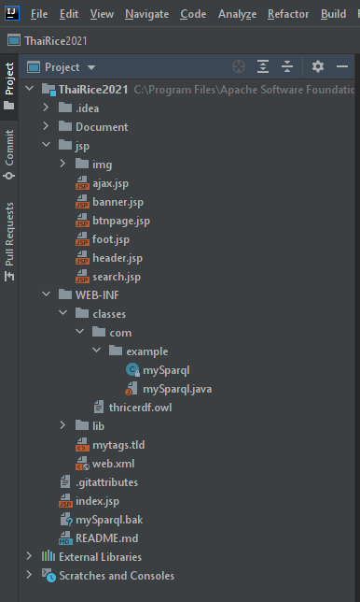
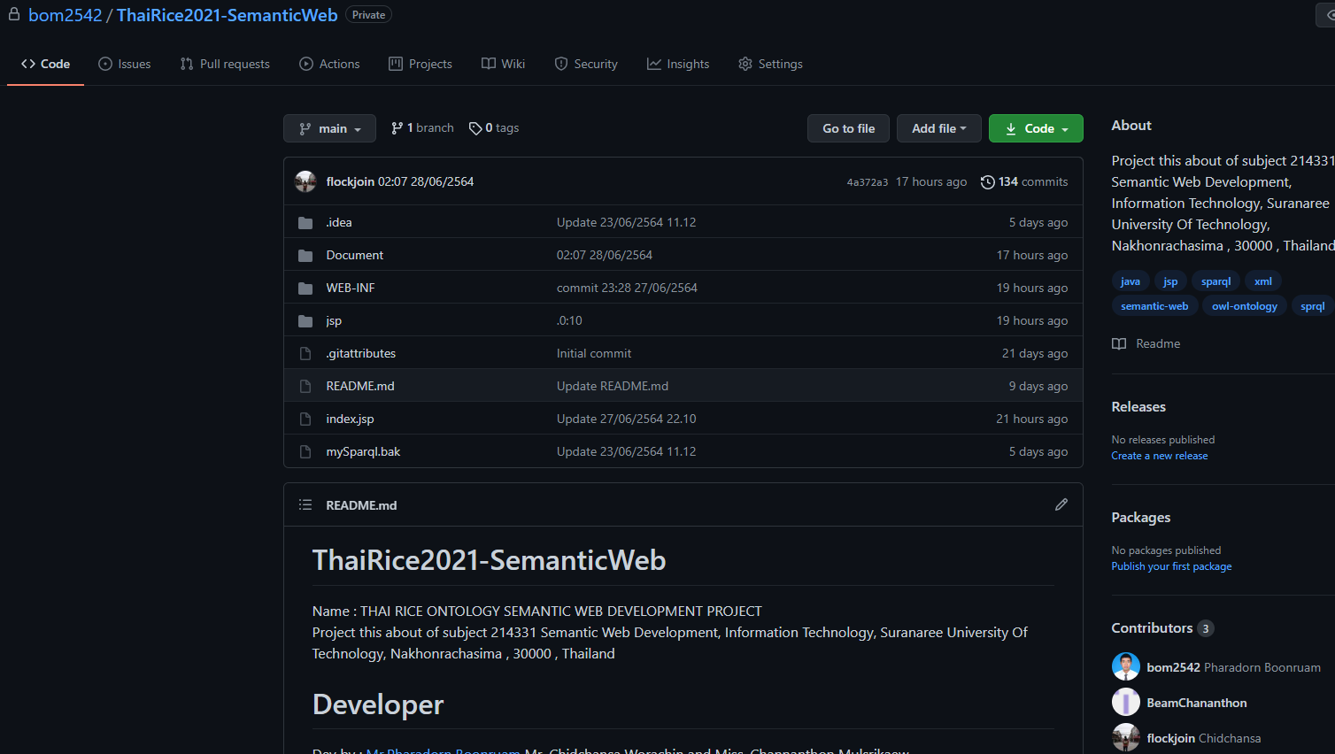
Project structure
Thai Rice Project | 15
Notes:
ทางกลุ่มเรามีการทำงานเป็นทีมในการแบ่งงานกันแล้วทำการใช้ GitHub ที่เป็น version-control-system ในการทำงานดังรูปซ้ายมือและเปิดเป็นสาธารณะแบบ open-source ดังรูปซ้ายมือ และโครงสร้างโปรเจคของเราจะตามรูปแบบที่เรียนมา มีการแบ่งย่อยของโฟลเดอร์ jsp เพื่อการไม่เยอะไปสำหรับโค้ดในหน้าแรก index.jsp และมีการสร้างแท็กมาเพื่อสำหรับการค้นหา และทำการจัดการกับไฟล์คลาส คอมไพล์เพื่อเรียกใช้โมเดล owl เราเซฟไฟล์แบบเป็น rdf ใช้ Library gena ในการอ่านไฟล์ส่งข้อมูลให้กับคลาสจาวา ดังรูปขวามือ

Slide 16
SPARQL Command ontology search(Rice-name)
PREFIX rdfs: <http://www.w3.org/2000/01/rdf-schema#>
PREFIX ex: <http://www.myontology.com/rice#>
SELECT ?ImageRice ?RiceNameEN ?RiceNameTH ?Products
WHERE {
?ThaiRice ex:isRiceEngName ?RiceNameEN .
?ThaiRice ex:isRiceThaiName ?RiceNameTH .
?ThaiRice ex:hasImage ?ImageRice .
?ThaiRice ex:hasProduct ?Products .
FILTER regex(?RiceNameEN, "^" + qstring + "", "i")
};
Thai Rice Project | 16
Notes:
คำสั่งในการค้นหาข้อมูลในกลุ่มพันธุ์ข้าวไทย ค้นหาเป็นชื่อภาษาอังกฤษ แสดงผลเป็นรูปของพันธุ์ข้าว ชื่อของข้าว และจำนวนผลผลิตกิโลกรัม ปีต่อไร่

Slide 17
SPARQL Command ontology search(Rice-area)
SELECT ?RiceAreaEN ?RiceAreaTH ?RiceNameTH ?ImageRice
WHERE {
?ThaiRice ex:isRiceEngName ?RiceNameEN .
?ThaiRice ex:isRiceThaiName ?RiceNameTH .
?ThaiRice ex:hasImage ?ImageRice .
?ThaiRice ex:beRegion ?ThaiRice2 .
?ThaiRice2 ex:isRiceRegionEngName ?RiceAreaEN .
?ThaiRice2 ex:isRiceRegionEngName ?RiceAreaTH .
FILTER regex(?RiceAreaEN, "^" + qstring + "", "i")
};
Thai Rice Project | 17
Notes:
คำสั่งในการค้นหาข้อมูลในกลุ่มพื้นที่ปลูกข้าวตามภูมิภาคไทย ค้นหาเป็นภาษาอังกฤษตามภูมิภาค มีการเขียนคีย์เวิร์ดไว้ให้ ป้องกันการหาไม่พบ แสดงผลเป็นรูปของพันธุ์ข้าว ภูมิภาคที่เหมาะกับการปลูกข้าวพันธุ์นั้นๆ

Slide 18
SPARQL Command ontology search(Rice-type)
SELECT ?RiceTypeEN ?RiceTypeTH ?RiceNameTH ?ImageRice
WHERE {
?ThaiRice ex:isRiceEngName ?RiceNameEN .
?ThaiRice ex:isRiceThaiName ?RiceNameTH .
?ThaiRice ex:hasImage ?ImageRice .
?ThaiRice ex:beType ?ThaiRice2 .
?ThaiRice2 ex:isRiceTypeEngName ?RiceTypeEN .
?ThaiRice2 ex:isRiceTypeEngName ?RiceTypeTH .
FILTER regex(?RiceTypeEN, "^" + qstring + "", "i")
};
Thai Rice Project | 18
Notes:
คำสั่งในการค้นหาข้อมูลในกลุ่มประเภทข้าวไทย ค้นหาเป็นภาษาอังกฤษตามประเภทข้าวไทย มีการเขียนคีย์เวิร์ดไว้ให้ ป้องกันการหาไม่พบ แสดงผลเป็นรูปของพันธุ์ข้าว ประเภทของข้าว และรูปข้าว

Slide 19
SPARQL Command ontology search(physical)
SELECT ?ImageRice ?RiceNameEN ?RiceNameTH ?Leaf ?Seed ?Stem
WHERE {
?ThaiRice ex:isRiceEngName ?RiceNameEN .
?ThaiRice ex:isRiceThaiName ?RiceNameTH .
?ThaiRice ex:hasImage ?ImageRice .
?ThaiRice ex:beLeaf ?ThaiRice2 .
?ThaiRice2 ex:isPhysicalThaiName ?Leaf .
?ThaiRice ex:beSeed ?ThaiRice3 .
?ThaiRice3 ex:isPhysicalThaiName ?Seed .
?ThaiRice ex:beStem ?ThaiRice4 .
?ThaiRice4 ex:isPhysicalThaiName ?Stem .
FILTER regex(?RiceNameEN, "^" + qstring + "", "i")
};
Thai Rice Project | 19
Notes:
คำสั่งในการค้นหาข้อมูลในกลุ่มพันธุ์ข้าวไทยตามลักษณะกายภาพ ค้นหาเป็นชื่อภาษาอังกฤษ แสดงผลเป็นรูปของพันธุ์ข้าว ชื่อของข้าว รูปภาพ ลักษณะกายภาพใบ เมล็ดและลำต้น

Slide 20

Demo project
Thai Rice Project | 20
Notes:
หัวข้อที่ 6 จะนำเสนอ demo project ในการทดลองใช้งานสิ่งที่พัฒนาขึ้นมาน่ะครับ

Slide 21
Ending
Thai Rice Project | 21
Notes:
สำหรับวันนี้กระผมก็ขอจบการนำเสนอเพียงเท่านี้ ขอบคุณครับ

Slide 22

Reference
GitHub Project : https://github.com/bom2542/ThaiRice2021-SemanticWeb
Information Web : สำนักวิจัยและพัฒนาข้าว-กรมการข้าว. [ออนไลน์]. เข้าถึงได้จาก : http://www.ricethailand.go.th/Rkb/. (วันที่ค้นข้อมูล : 19 มิถุนายน 2564).
Background from : Windows11
GitHub Project
Thai Rice Project | 22

